Slide 1
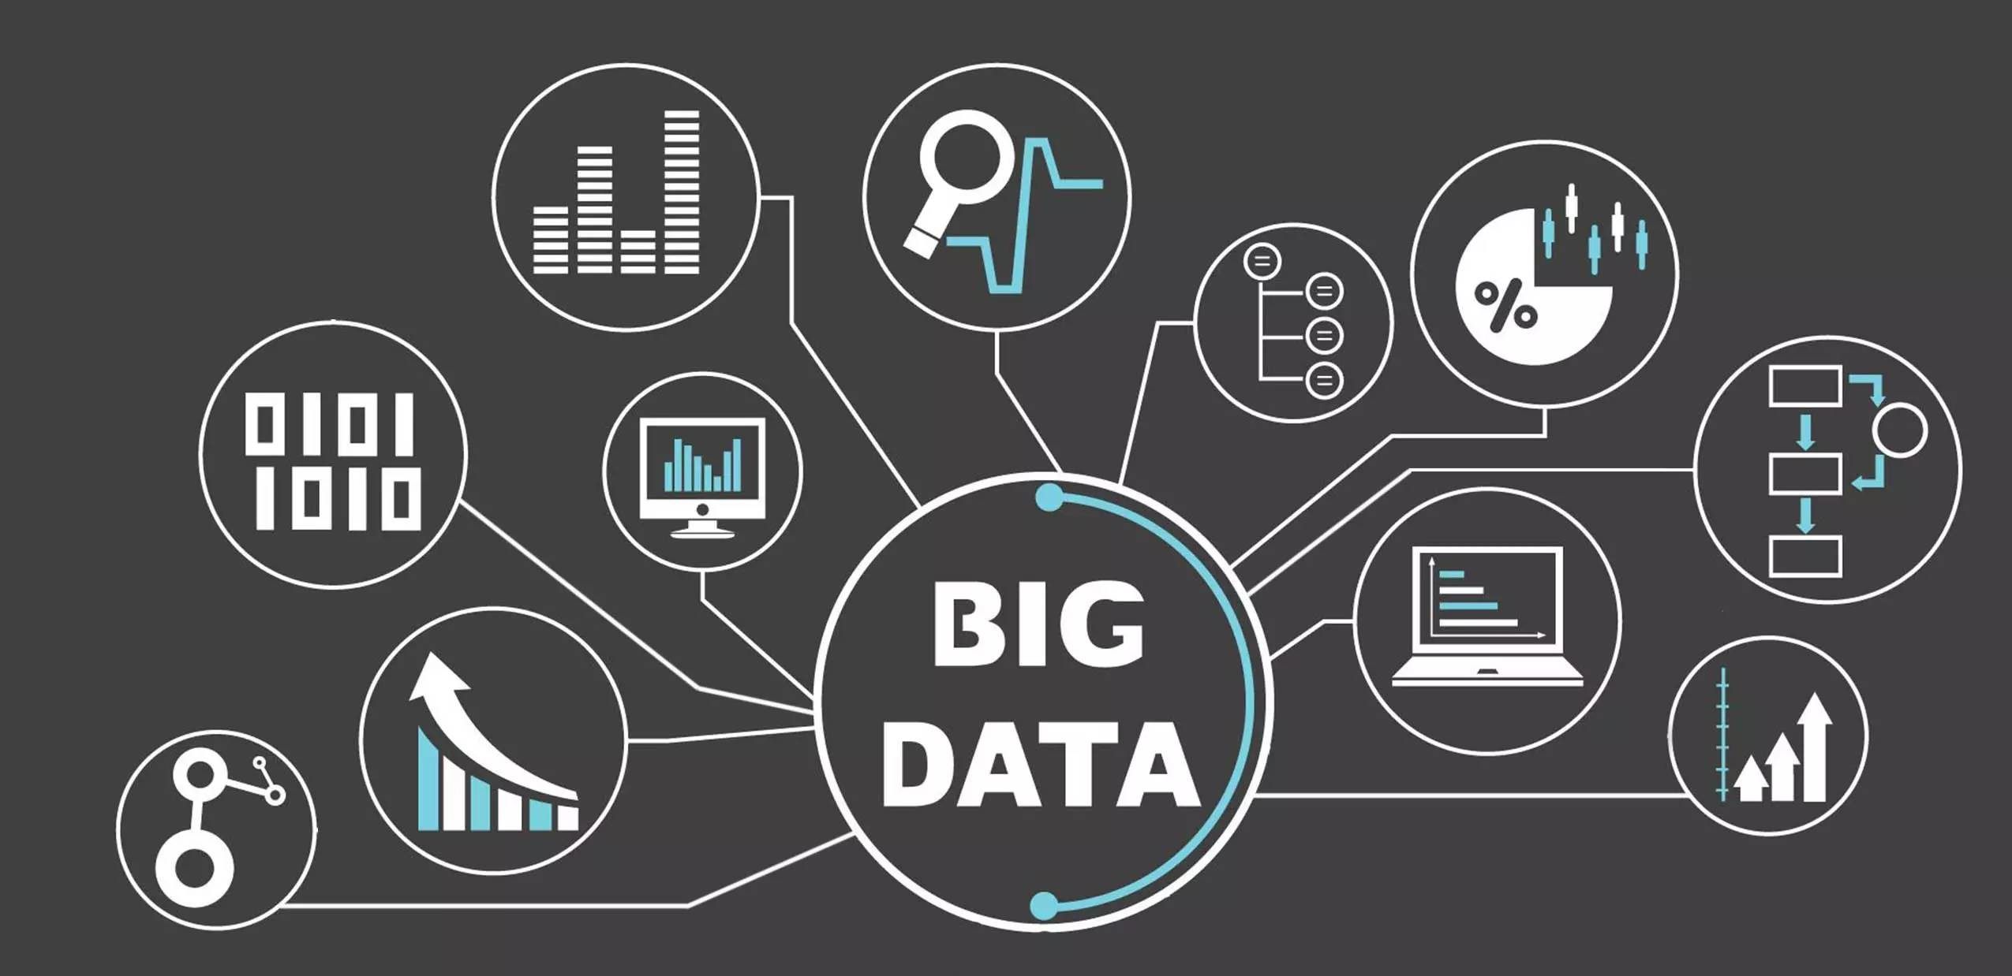

Slide 2

Big data — огромные объемы неоднородной и быстро поступающей цифровой информации, которые невозможно обработать традиционными инструментами.
В мировой практике большими данными называют только объект анализа.
Термин big data родился в 2008 году.
К категории big data относится большинство потоков данных свыше 100 Гб в день.

Slide 3


Slide 4
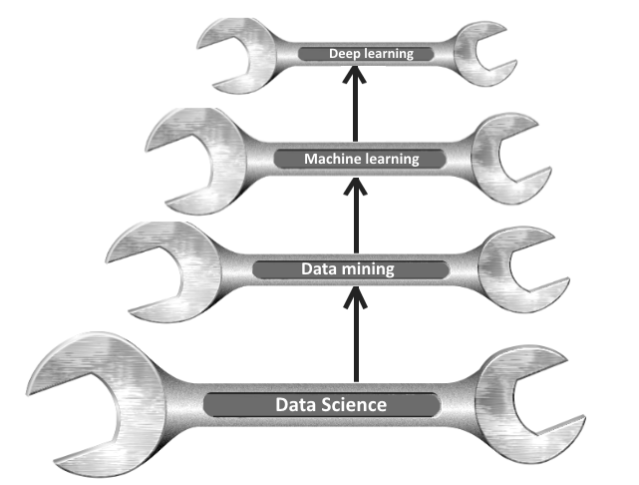
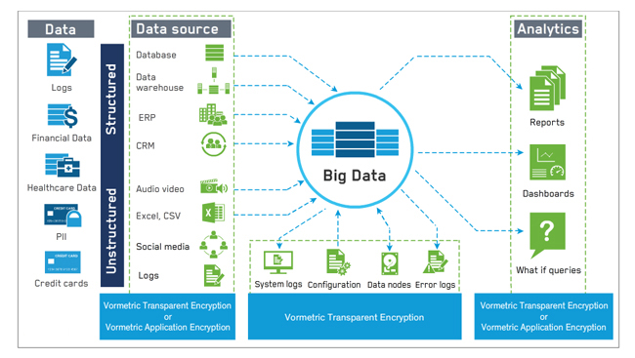
Государственное управление
Медицина
Телекоммуникации
Финансы
Транспорт
Производство

Slide 5
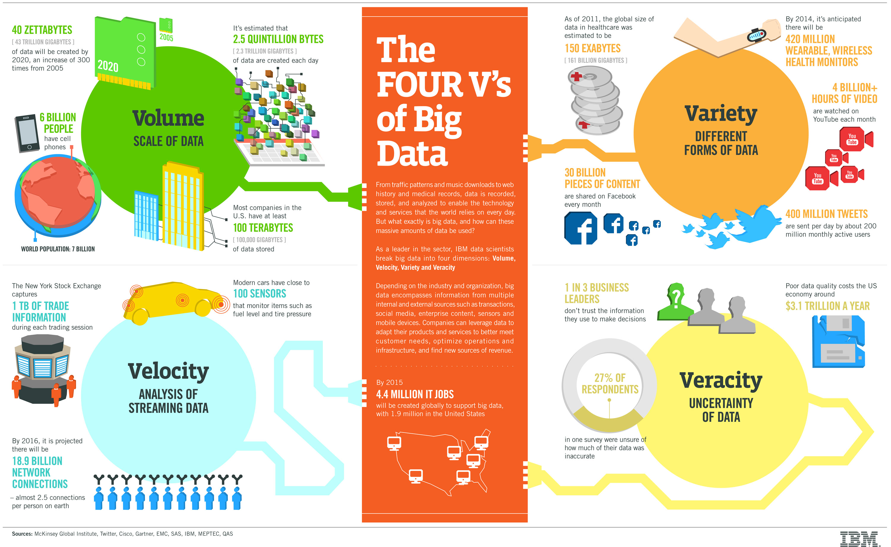

Slide 6

Data lake (озеро данных)
хранилище больших данных в необработанном виде.
«Озера» хранят данные из разных источников и разных форматов.
Это обходится значительно дешевле традиционных хранилищ, в которые помещаются только структурированные данные.
Data lake позволяют анализировать большие данные в исходном виде.
Пользоваться «озерами» могут сразу несколько сотрудников.

Slide 7
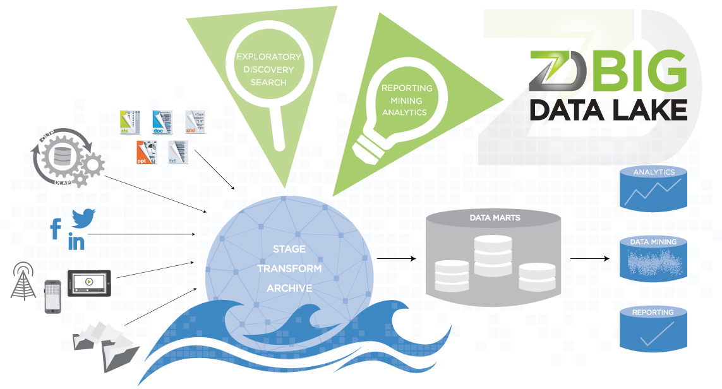

Slide 8


Slide 9
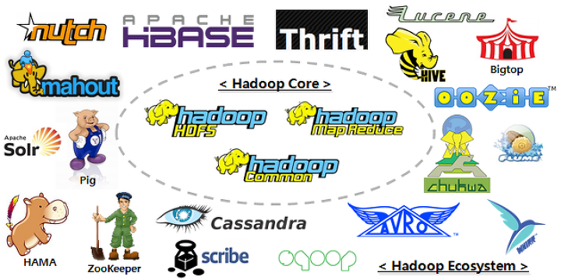

Slide 10
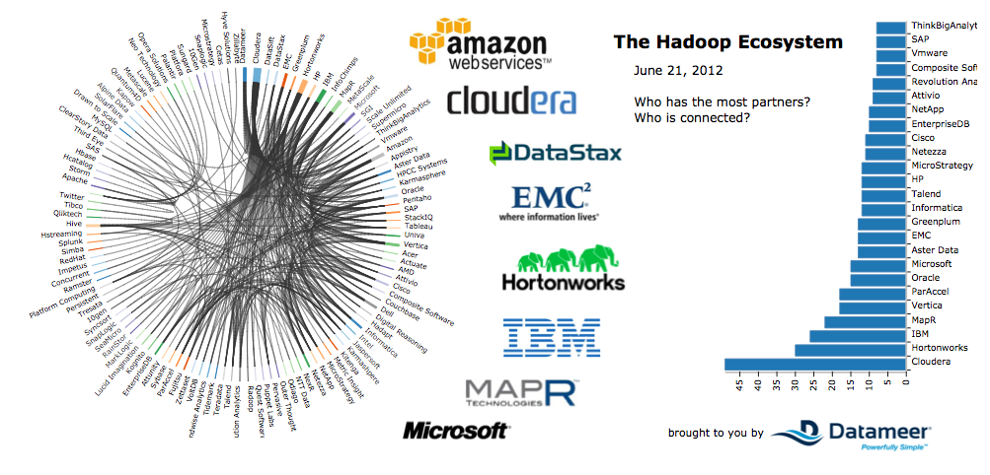

Slide 11
Hadoop
Hadoop Distributed File System (HDFS)
Hadoop YARN
Hadoop common

Slide 12
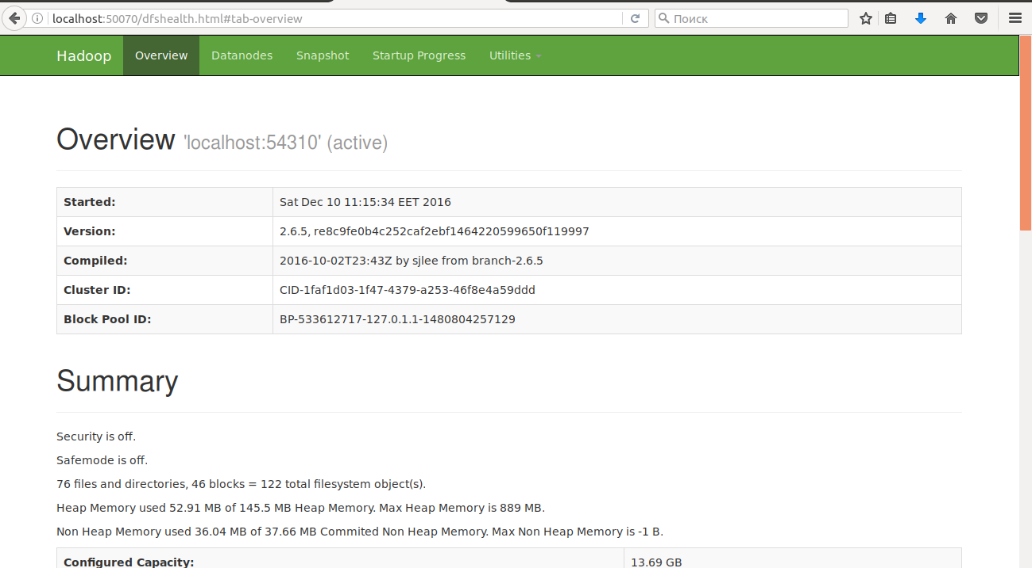
Hadoop Distributed File System (HDFS)

Slide 13
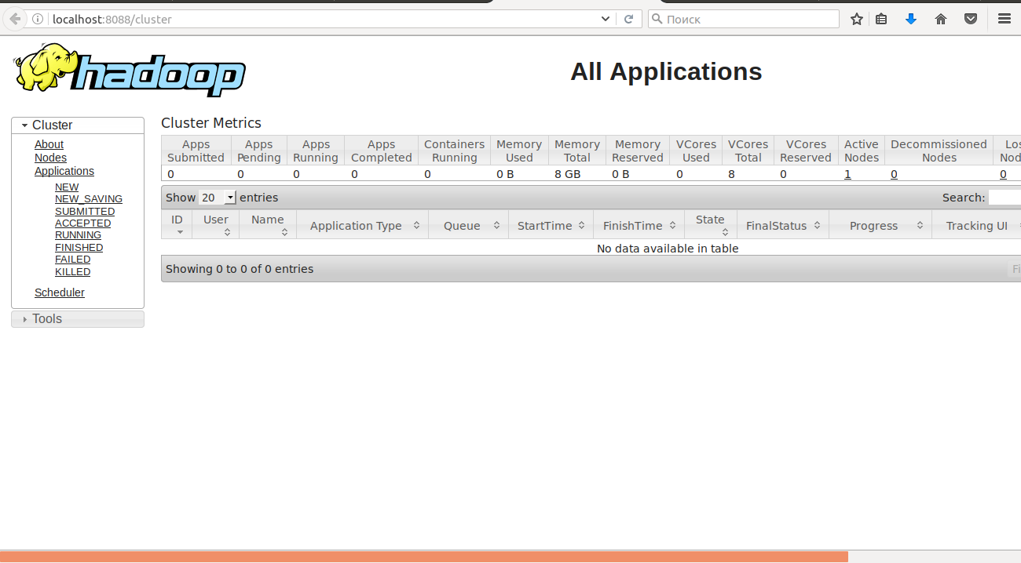
Hadoop YARN
Hadoop YARN

Slide 14
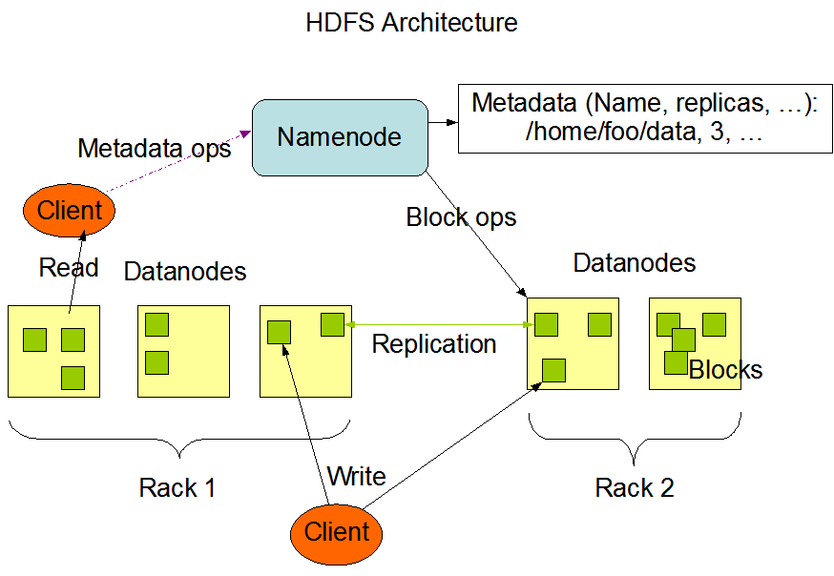
Hadoop Distributed File System (HDFS)

Slide 15
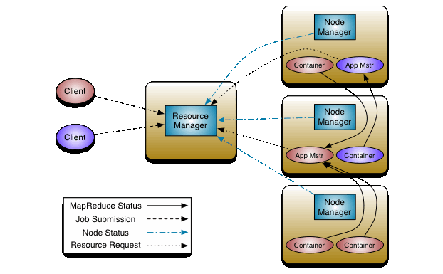
Hadoop YARN

Slide 16
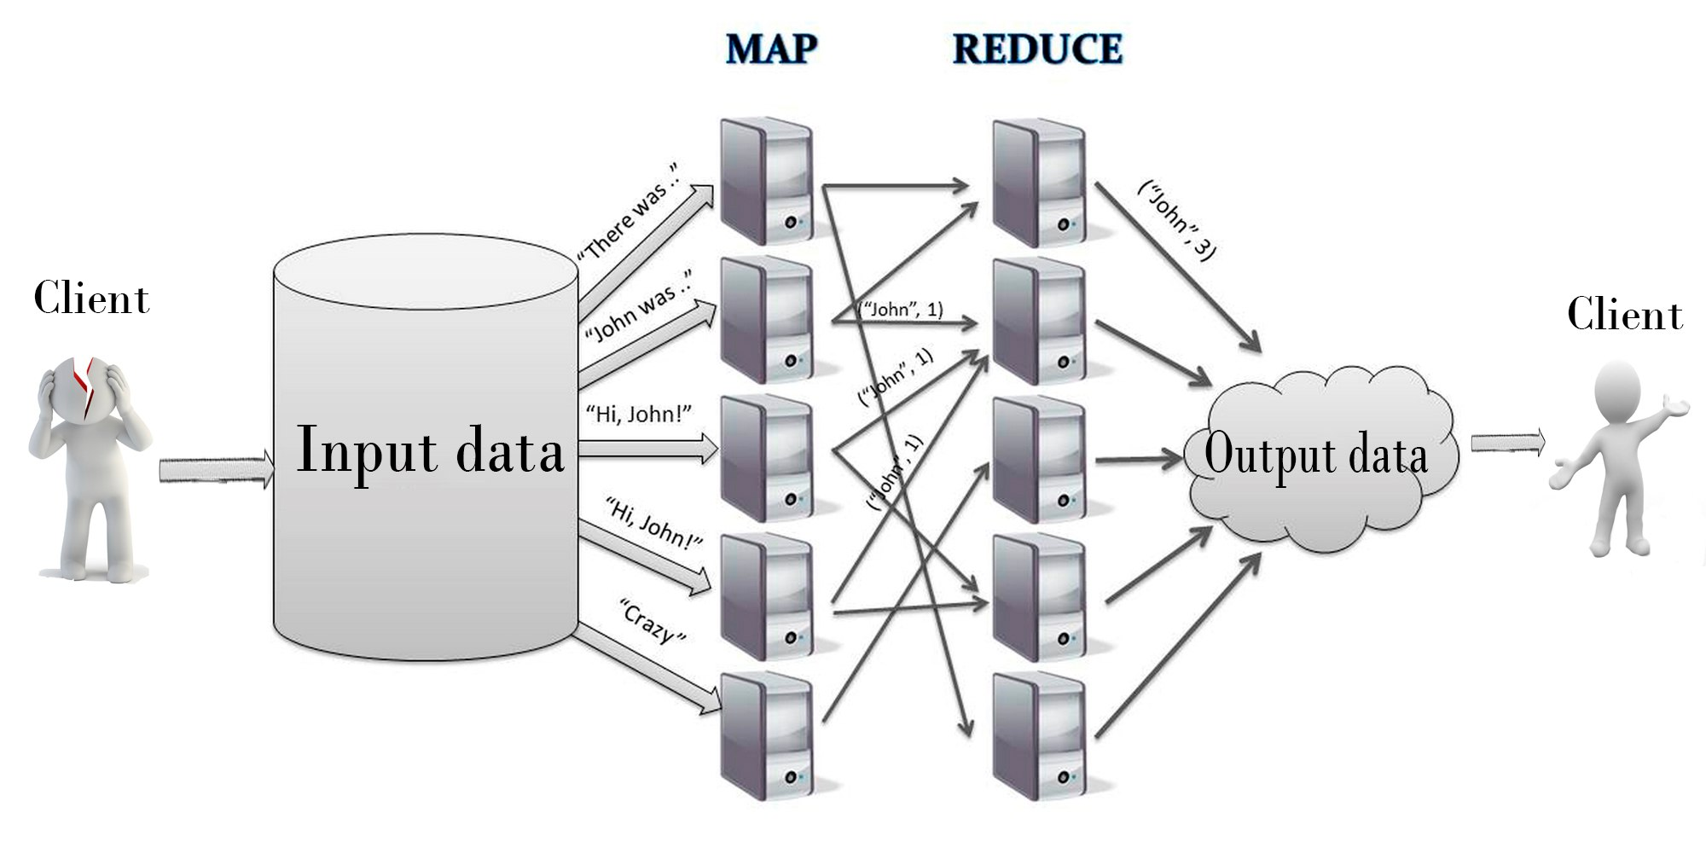

Slide 17
Useful
https://github.com/XpeRIall/RSS_Parser-Hadoop/tree/XpeRIall-RSS_parser
http://www.bogotobogo.com/Hadoop/BigData_hadoop_Install_on_ubuntu_single_node_cluster.php
http://hadoop.apache.org/
https://databricks.com/

